Slide 1
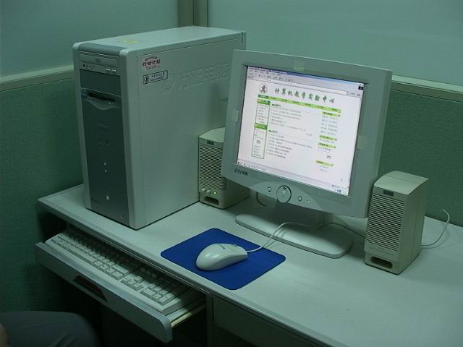
第1章 绪论
计算机的概念与模型
计算机的产生与发展
新型计算机

Slide 2
计算机：自动进行信息加工、任务处理的电子设备。
计算机科学：和计算机相关问题的知识技术。
如何研究计算机这种复杂电子系统？
如何定义？
通常通过BlackBox“黑箱”方法，根据计算机
发展历史，主要介绍两种常见计算机模型。
数据处理器模型（Data Processor model）
可编程数据处理器模型(Programmable Data Processor model)

Slide 3
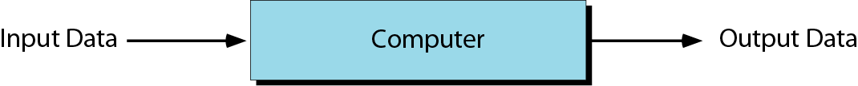
一.数据处理器模型
计算机定义为一个接收数据，处理数据，
产生输出结果的黑箱。
存在什么问题？
太广泛，便携式的计算器也符合该定义。
没有阐明数据处理加工的操作类型。
专用计算机or通用计算机？

Slide 4
一.数据处理器模型
存在什么问题？
太广泛，便携式的计算器也符合该定义。
没有阐明数据处理加工的操作类型。专用计算机or通用计算机不明确？
适用于用来定义完成某种特定任务的专用计算机
模型。

Slide 5
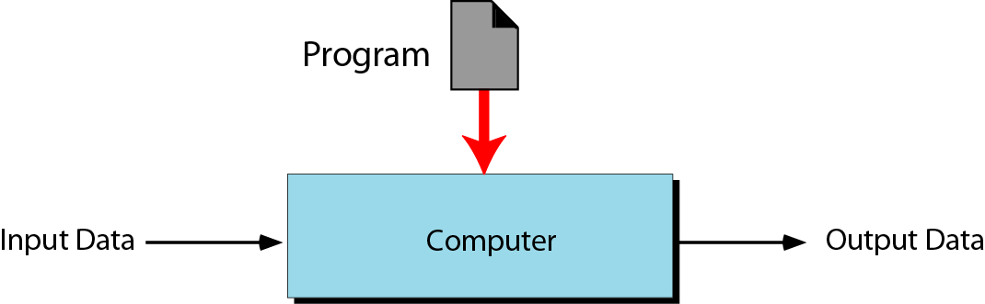
二.可编程数据处理器模型
通用的计算机模型：增加了“程序”元素。
程序：指令的有序集合，完成某种功能或任务。
输出数据取决于“输入数据”和“程序”两个因素。

Slide 6
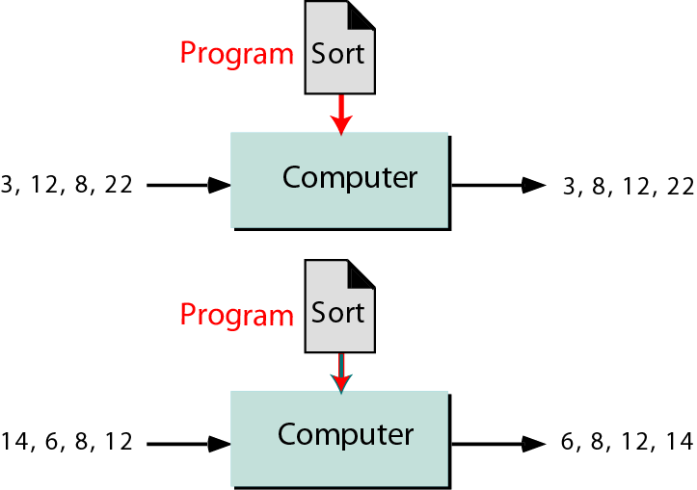
二.可编程数据处理器模型
相同的程序，不同的输入数据，不同的输出。

Slide 7
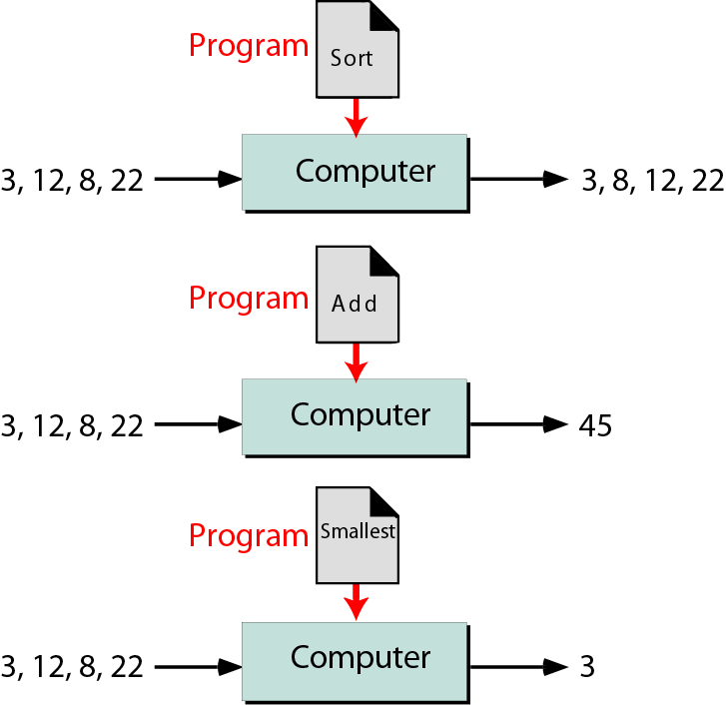
二.可编程数据处理器模型
不同的程序，相同的输入数据，不同的输出。

Slide 8
二.可编程数据处理器模型
相同的输入数据，相同的程序，相同的输出。
通过改变“程序”来使得相同的硬件实现不同
的功能，从而实现了通用计算机。

Slide 9
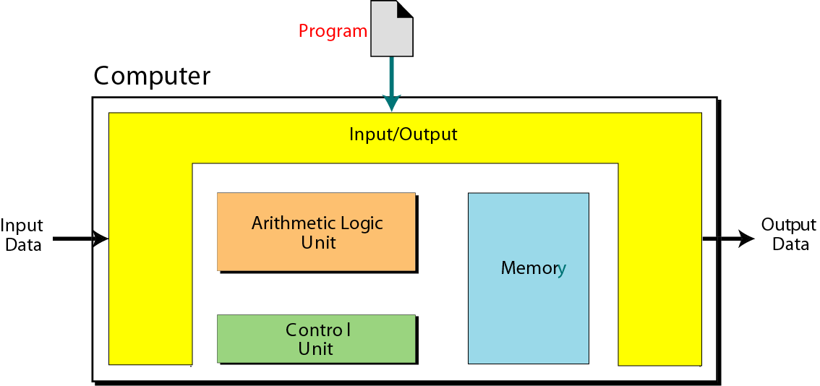
三.冯.诺依曼模型（von Neumann model）
现代通用计算机采用的模型，基于可编程数据处理器模型。

Slide 10
计算机硬件的基本结构（4大子系统）
冯.诺依曼模型计算机定义为接收数据，处理数据并输出数据的可编程数据处理机。
存储器（Memory)
控制器（Control Unit）
运算器(Arithmetic Logic Unit/ALU)
输入与输出 (Input/output)
冯.诺依曼模型设计理念
采用二进制
任何信息在计算机内部的存储、组织、处理、传输都采用二进制。
存储程序与程序控制

Slide 11
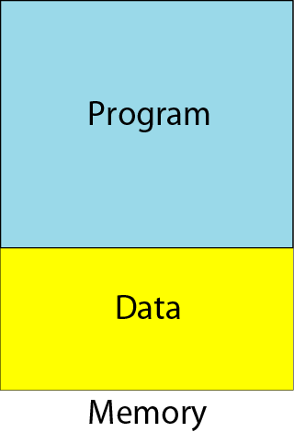
冯.诺依曼模型设计理念
采用二进制
存储程序与程序控制
存储程序（Stored Program Concept）
冯.诺依曼模型的最大特征。不仅仅存贮数据，还存储处理数据的程序，而且不作区分的存贮在同一个存储器。

Slide 12
冯.诺依曼模型设计理念
采用二进制
存储程序与程序控制
程序控制：指令按顺序自动执行（Sequential Execution of Instructions）
任务的自动执行⬅➔程序的自动执行
程序：指令序列。（复用性）
任务的自动执行⬅➔周而复始的取指令，分析指令，执行指令。

Slide 13
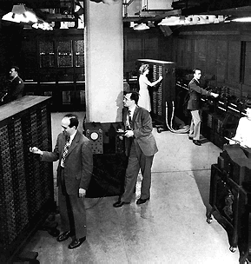
计算机的诞生
世界上第一台计算机ENIAC, ( Electonic Numerical
Integrator And Calculator)于1946年诞生于美国宾西法尼压大学，它的全称为“电子数值积分和计算机”。它是为计算弹道和射击而设计的。占地170m²,重达30吨，耗电150千瓦，耗资40万美元，可谓“庞然大物”。人民公认，它的问世标志着计算机时代的到来，它的出现具有划时代的伟大意义。
使用了18 000个电子管，1500个继电器以及其他器件,只能存放20个10位的十进制数。运算速度为5000次/s加法，

Slide 14
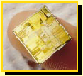



计算机发展的几个阶段
第二代
（1957~1964）
晶体管
几十万~百万（次/秒）
第一代
（1946~1956）
电子管
5千~4万（次/秒）
1966年112机
1964年911机
第三代
（1965~1970）
集成电路
百万~几百万（次/秒）
第四代
（1971~90年代）
集成电路
几百万~几亿（次/秒）
Notes:
按照所采用的基本元件，计算机的发展经历了4个阶段：
“埃迪瓦克”（EDVAC）是典型的第一代电子计算机。第一代电子计算机的主要特点是使用电子管作为逻辑元件。它的五个基本部分为运算器，控制器，存储器，输入器和输出器。运算器和控制器采用电子管，控制器和运算器构成中央处理机，存储器采用电子管和延迟线，这一代计算机的一切操作，包括输入输出在内，都由中央处理机集中控制。这种计算机主要用于科学技术方面的计算。
第一代电子计算机使用的是“定点运算制”，参与运算的绝对值必须小于1；而第二代电子计算机则增加了浮点运算，使数据的绝对值可达到2的几十次方或几百次方，使电子计算机的计算能力实现了一次飞跃。同时，用晶体管取代了电子管使第二代电子计算机的体积大大减小，寿命延长，价格降低，为电子计算机的广泛应用创造了条件。
第二代电子计算机是用晶体管制造的计算机。在20世纪50年代之前，计算机都采用电子管作元件。电子管元件有许多明显的缺点。例如，在运行时产生的热量太多，可靠性较差，运算速度不快，价格昂贵，体积庞大，这些都使计算机发展受到限制。于是，晶体管开始被用来作计算机的元件。晶体管不仅能实现电子管的功能，又具有尺寸小，重量轻，寿命长，效率高，发热少，功耗低等优点。使用了晶体管以后，电子线路的结构大大改观，制造高速电子计算机的设想也就更容易实现了。
第三代电子计算机是使用了集成电路的计算机。集成电路所包含的元件数量以每1~2年翻一番的速度增长着。发展到70年代初期，大部分电路元件都已经以集成电路的形式出现。甚至，在像拇指指甲那样大的约1平方厘米的芯片上，就可以集成上百万个电子元件。
进入20世纪60年代后，微电子技术发展迅猛。在1967年和1977年，分别出现了大规模集成电路和超大规模集成电路，并立即在电子计算机上得到了应用。由大规模和超大规模集成电路组装成的计算机，就被称为第四代电子计算机。美国ILLIAC-IV计算机，是第一台全面使用大规模集成电路作为逻辑元件和存储器的计算机，它标志着计算机的发展已到了第四代。

Slide 15
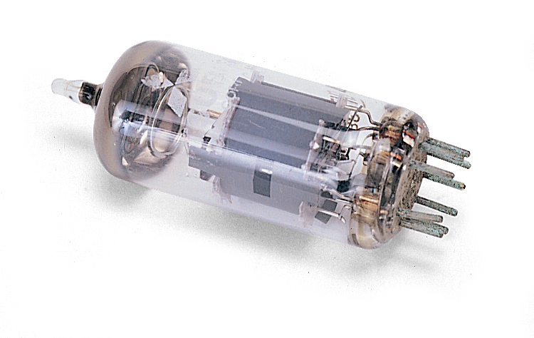
第一代：电子管
基本特征采用电子管作为计算机的逻辑元器件，每秒运算速度仅为几千次，内存容量仅数KB。其数据表示主要是定点数，使用机器语言或汇编语言编写程序。第一代电子计算机体积庞大，造价昂贵，用于军事和科学研究工作。其代表机型有IBM 650（小型机）、IBM 709（大型机）。
电子管

Slide 16
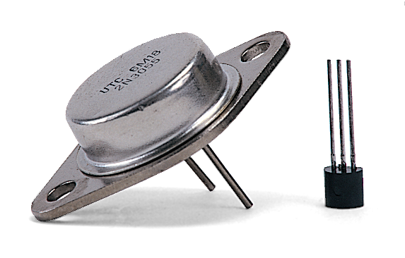
第二代：晶体管
基本特征是采用晶体管作为计算机的逻辑元器件，由于电子技术的发展，运算速度达每秒几十万次，内存容量增至几十KB。与此同时，计算机软件技术也有了较大发展，出现了FORTRAN、COBOL、ALGOL等高级语言。与第一代计算机相比，晶体管电子计算机体积小、成本低、功能强、可靠性大大提高。除了科学计算外，还用于数据处理和事务处理。其代表机型有IBM 7094、CDC 7600。
晶体管

Slide 17
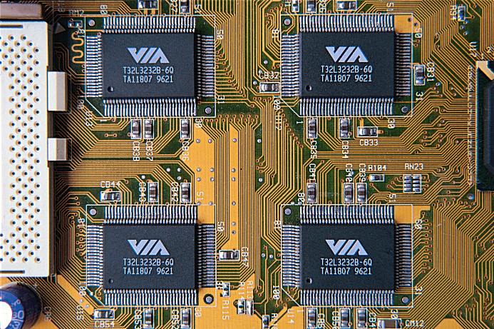
第三代：集成电路
基本特征是采用小规模集成电路作为计算机的逻辑元器件，随着固体物理技术的发展，集成电路工艺己可以在几平方毫米的单晶硅集成电路片上集成由十几个甚至上百个电子元器件组成的逻辑电路。它的运算速度每秒可达几十万次到几百万次，体积越来越小，价格越来越低，软件越来越完善，在监控程序的基础上发展形成了操作系统。其代表机型有IBM360。
集成电路

Slide 18
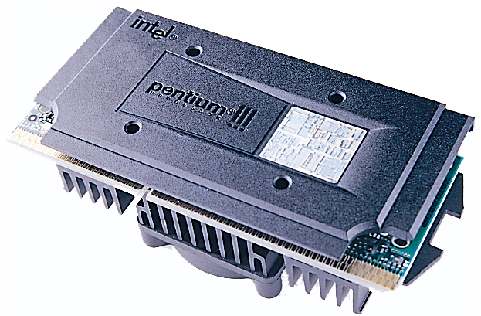
第四代：大规模/超大规模集成电路
基本特征是采用大规模集成电路和超大规模集成电路作为计算机的逻辑元器件，20世纪70年代以来，集成电路制作工艺取得了迅猛的发展，在硅半导体上可集成更多的电子元器件，半导体存储器代替了磁芯存储器，目前，计算机的速度最高可以达到每秒几百万亿次浮点运算。操作系统不断完善，高级程序设计语言功能更加完善，人们的生活与计算机应用息息相关。
超大规模集成电路

Slide 19

奠定现代计算机发展的重要人物和思想
香侬是现代信息论的著名创始人。1938年，香侬在发表
的论文中，首次用布尔代数进行开关电路分析，并证明
布尔代数的逻辑运算可以通过继电器电路来实现。
阿塔纳索夫提出了计算机的三条原则：
1）以二进制的逻辑基础来实现数字运算
以保证精度；
2）利用电子技术来实现控制、逻辑运算
和算术运算, 以保证计算速度；
3）采用把计算功能和二进制数更
新存储功能相分离的结构。
Claude Shannon
Notes:
1938年，香侬发表了著名的论文《继电器和开关电路的符号分析》，首次用布尔代数进行开关电路分析，并证明布尔代数的逻辑运算可以通过继电器电路来实现，明确地给出了实现加、减、乘、除等运算的电子电路的设计方法。这篇论文成为开关电路理论的开端。
香侬是现代信息论的著名创始人。现代信息论的出现对现代通信技术和电子计算机的设计产生了巨大的影响。信息论对早期的计算机产业没有什么直接影响，但随着数字压缩技术的出现和成熟，该理论的影响力日益加深。
阿塔纳索夫提出了计算机的三条原则，这也是现代电子计算机所依据的三条基本原则：
1）以二进制的逻辑基础来实现数字运算，以保证精度；
2）利用电子技术来实现控制、逻辑运算和算术运算，以保证计算速度；
3）采用把计算功能和二进制数更新存储功能相分离的结构。
阿塔纳索夫倡导用电子管作开关元件，这为实现高速运算创造了条件。他主张把数字存储和数字运算分开进行，这一思想一直贯穿到今天的计算机结构设计之中。阿塔纳索夫及其同事于1939年研制出第一台数字计算机的模型。

Slide 20
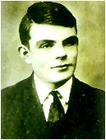
图灵与图灵机
计算机是使用相应的程序
来完成任何设定好的任务。
图灵机是一种思想模型，
它由三部分组成：
一个控制器，一条可以无限延
伸的带子和一个在带子上左右
移动的读写头。
为纪念图灵对计算机的贡献，
美国计算机博物馆于1966年
设立了“图灵奖”
Notes:
1936年，年仅24岁的英国人图灵发表了著名的《论应用于决定问题的可计算数字》一文，提出思考实验原理计算机概念。图灵把人在计算时所做的工作分解成简单的动作，与人的计算类似，机器需要：（1）存储器，用于储存计算结果；（2）一种语言，表示运算和数字；(3)扫描；（4）计算意向，即在计算过程中下一步打算做什么；（5）执行下一步计算。具体到一步计算，则分成：（1）改变数字的符号；（2）扫描区改变，如往左进位和往右添位等；（3）改变计算意向等。图灵还采用了二进位制。这样，24岁的他就把人的工作机械化了。这种理想中的机器被称为“图灵机”。图灵机是一种抽象计算模型，用来精确定义可计算函数。图灵机由一个控制器，一条可以无限延伸的带子和一个在带子上左右移动的读写头组成。工作带起着存储器的作用，它被划分为大小相同的方格，每一格上可书写一个给定字母表上的符号，控制器可以在纸带上左右移动，控制器有一个读写头，读写头可以读出控制器访问格子上的符号，也能改写和抹去这一符号，这就是计算机史上与“冯·诺依曼机器”齐名的“图灵机”。这个概念如此简单的机器，理论上却可以计算任何直观可计算函数。图灵在设计了上述模型后提出，凡可计算的函数都可用这样的机器来实现，这就是著名的图灵论题。现在图灵论题已被当成公理一样在使用着，它不仅是数学的基础之一。
半个世纪以来，数学家提出的各种各样的计算模型都被证明是和图灵机等价的。1945年，图灵到英国国家物理研究所工作，并开始设计自动计算机。1950年，图灵发表了题为《计算机能思考吗？》的论文，给人工智能下了一个定义，而且论证了人工智能的可能性。1951年，他被选为英国皇家学会会员。

Slide 21
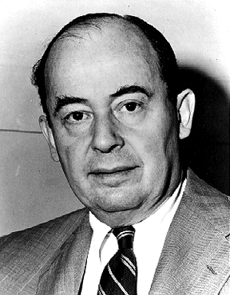
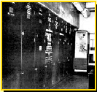
冯·诺依曼计算机
存储程序工作原理
计算机的两个基本能力：一是能够存储程序，二是能够自动地执行程序。
计算机是利用“存储器”（内存）来存放所要执行的程序的，而称之为CPU的部件可以依次从存储器中取出程序中的每一条指令，并加以分析和执行，直至完成全部指令任务为止。
1949 EDVAC
John von Neumann
冯•诺依曼
Notes:
存储程序原理是由美籍匈牙利数学家冯·诺依曼于1946年提出的，把程序本身当作数据来对待，程序和该程序处理的数据用同样的方式储存，这正是治愈“神童”ENIAC健忘症的良方。冯·诺依曼和同事们依据此原理设计出了一个完整的现代计算机雏形，并确定了存储程序计算机的五大组成部分和基本工作方法。冯·诺依曼的这一设计思想被誉为计算机发展史上的里程碑，标志着计算机时代的真正开始。
虽然计算机技术发展很快，但“存储程序原理”至今仍然是计算机内在的基本工作原理。自计算机诞生的那一天起，这一原理就决定了人们使用计算机的主要方式——编写程序和运行程序。科学家们一直致力于提高程序设计的自动化水平，改进用户的操作界面，提供各种开发工具、环境与平台，其目的都是为了让人们更加方便地使用计算机，可以少编程甚至不编程来使用计算机，因为计算机编程毕竟是一项复杂的脑力劳动。但不管用户的开发与使用界面如何演变，“存储程序原理”没有变，它仍然是我们理解计算机系统功能与特征的基础。
EDSAC于1949年5月建成，它是世界上第一台真正实现内部存储程序的电子计算机，其中凝集着冯·诺依曼等人设想，也是后来所有电脑的真正原型和范本。

Slide 22
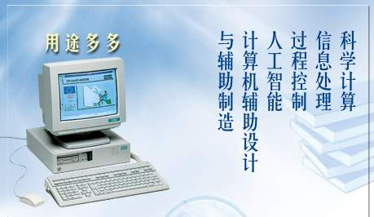
1.4 计算机的应用
计算机的应用范围，按其应用特点可分为科学计算、信息处理、过程控制、计算机辅助系统、多媒体技术、计算机通信、人工智能。
1．科学计算：指计算机应用于完成科学研究和工程技术中所提出的数学问题（数值计算）。一般要求计算机速度快、精度高，存储容量相对大。科学计算是计算机最早的应用方面。

Slide 23
2．信息处理：信息处理主要是指非数值形式的数据处理,包括对数据资料的收集、存储、加工、分类、排序、检索和发布等一系列工作。信息处理包括办公自动化（OA）、企业管理、情报检索、报刊编排处理等。特点是要处理的原始数据量大,而算术运算较简单,有大量的逻辑运算与判断,结果要求以表格或文件形式存储、输出。要求计算机的存储容量大,速度则不怎么要求。信息处理目前应用最广,占所有应用的
80%左右。

Slide 24
3．过程控制：把计算机用于科学技术、军事领域、工业、农业等各个领域的过程控制。且计算机控制系统中，需有专门的数字—模拟转换设备和模拟—数字转换设备（称为D/A转换和A/D转换）。由于过程控制一般都是实时控制,有时对计算速度要求不高，但要求可靠性高，相应及时。

Slide 25
4．计算机辅助系统：
有计算机辅助教学(CAI)、计算机辅助设计(CAD)
计算机辅助制造(CAM)、计算机辅助测试(CAT)、
计算机集成制造（CIMS）等系统。

Slide 26
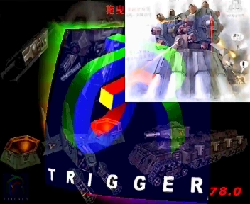
5．多媒体技术：把数字、文字、声音、图形、图像和动画等多种媒体有机组合起来，利用计算机、通信和广播电视技术，使它们建立起逻辑联系，并能进行加工处理（包括对这些媒体的录入、压缩和解压缩、存储、显示和传输等）的技术。目前多媒体计算机技术的应用领域正在不断拓宽，除了知识学习、电子图书、商业及家庭应用外，在远程医疗、视频会议中都得到了极大的推广

Slide 27
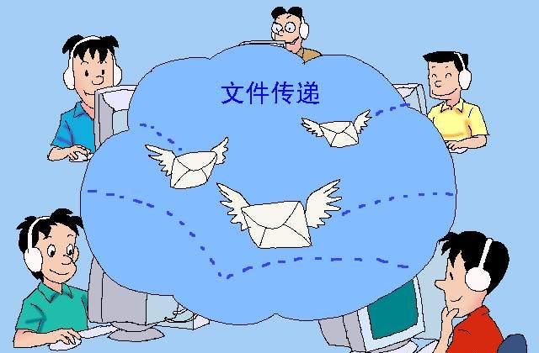
6．计算机通信：是计算机技术与通信技术结合的产物，计算机网络技术的发展将处在不同地域的计算机用通讯线路连接起来，配以相应的软件，达到资源共享的目的。

Slide 28
7．人工智能：研究解释和模拟人类智能、智能行为及其规律的一门学科。其主要任务是建立智能信息处理理论，进而设计可以展现某些近似于人类智能行为的计算系统。人工智能学科包括：知识工程、机器学习、模式识别、虚拟现实、自然语言处理、智能机器人和神经计算等多方面的研究。

Slide 29
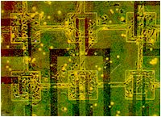
未来计算机
利用蛋白质的开关特性开发出生物计算机
生物计算机主要是以生物电子元件构建的计算机。蛋白质有开关特性，用蛋白质分子作元件制成集成电路，称为生物芯片。使用生物芯片的计算机称为蛋白质电脑，或称为生物电脑。
用蛋白质制造的电脑芯片，在1平方毫米的面积上即可容纳数亿个电路。因为它的一个存储点只有一个分子大小，所以它的存储量可以达到普通电脑的10亿倍。由蛋白质构成的集成电路，其大小只相当于硅片集成电路的十万分之一，而且运转速度更快，只有10⁻¹¹秒，大大超过人脑的思维速度。生物电脑元件的密度比大脑神经元的密度高100万倍，传递信息的速度也比人脑思维的速度快100万倍。

Slide 30
高速超导计算机
超导计算机是使用超导体元器件的高速计算机。所谓超导，是指有些物质在接近绝对零度（相当于-269摄氏度）时，电流流动是无阻力的。1962年，英国物理学家约瑟夫逊提出了超导隧道效应原理，即由超导体一绝缘体一超导体组成器件，当两端加电压时，电子便会像通过隧道一样无阻挡地从绝缘介质中穿过去，形成微小电流，而这一器件的两端是无电压的。约琴夫逊因此获得诺贝尔奖。
用约瑟夫逊器件制成电子计算机，称为约瑟夫逊计算机，也就是超导计算机，又称超导电脑。这种电脑的耗电仅为用半导体器件制造的电脑所耗电的几千分之一，它执行一个指令只需十亿分之一秒，比半导体元件快10倍。日本电气技术研究所研制成世界上第一台完善的超导电脑，它采用了4个约瑟夫逊大规模集成电路，每个集成电路芯片只有3~5立方毫米大小，每个芯片上有上千个约瑟夫逊元件。

Slide 31
光计算机
光计算机是利用光作为载体进行信息处理的计算机。1990年，美国的贝尔实验室推出了一台由激光器，透镜，反射镜等组成的计算机。这就是光计算机的雏形。随后，英，法，比，德，意等国的70多名科学家研制成功了一台光计算机，其运算速度比普通的电子计算机快1000倍。光计算机又叫光脑。电脑是靠电荷在线路中的流动来处理信息的，而光脑则是靠激光束进入由反射镜和透镜组成的阵列中来对信息进行处理的。与电脑相似之处是，光脑也靠产生一系列逻辑操作来处理和解决问题。激光束对信息的处理速度可达现有半导体硅器件的1000倍。光子不像电子那样需要在导线中传播，即使在光线相交时，它们之间也不会相互影响，光束的这种互不干扰的特性，使得光脑能够在极小的空间内开辟很多平行的信息通道，密度大得惊人。一块截面为5分硬币大小的棱镜，其通过能力超过全球现有全部电话电缆的许多倍。贝尔实验室研制成功的光学转换器，在字母O中可以装入2000个信息通道。

